Slide 1
프로젝트: TAP KOREA
고현우
2024-04-14

Slide 2
목차
1.기획의도
2.사이트 설계
3.사이트 구현
4.구현내용
5.향후계획 및 보완

Slide 3
1.기획의도
원본 사이트에 세부 디테일, 개선점 추가.
배운내용으로 충분히 만들 수 있는 사이트.

Slide 4

2.사이트 설계
내비게이션 바 스티키

Slide 5

애니매이션 추가

Slide 6

디자인…

Slide 7
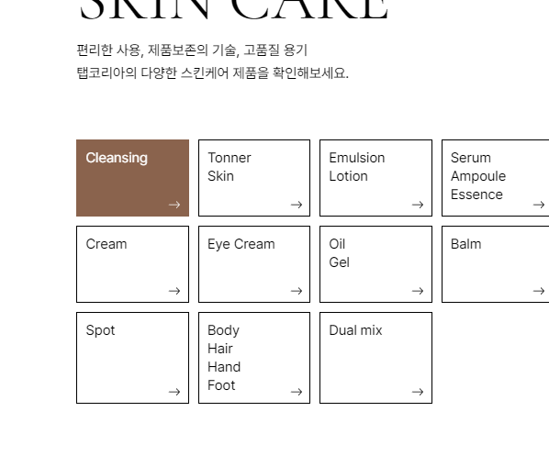
마우스 호버시 반응 느림

Slide 8

애니매이션 추가

Slide 9


Z-index 신경안씀
스티키 끝나는 시점 부자연스러움

Slide 10
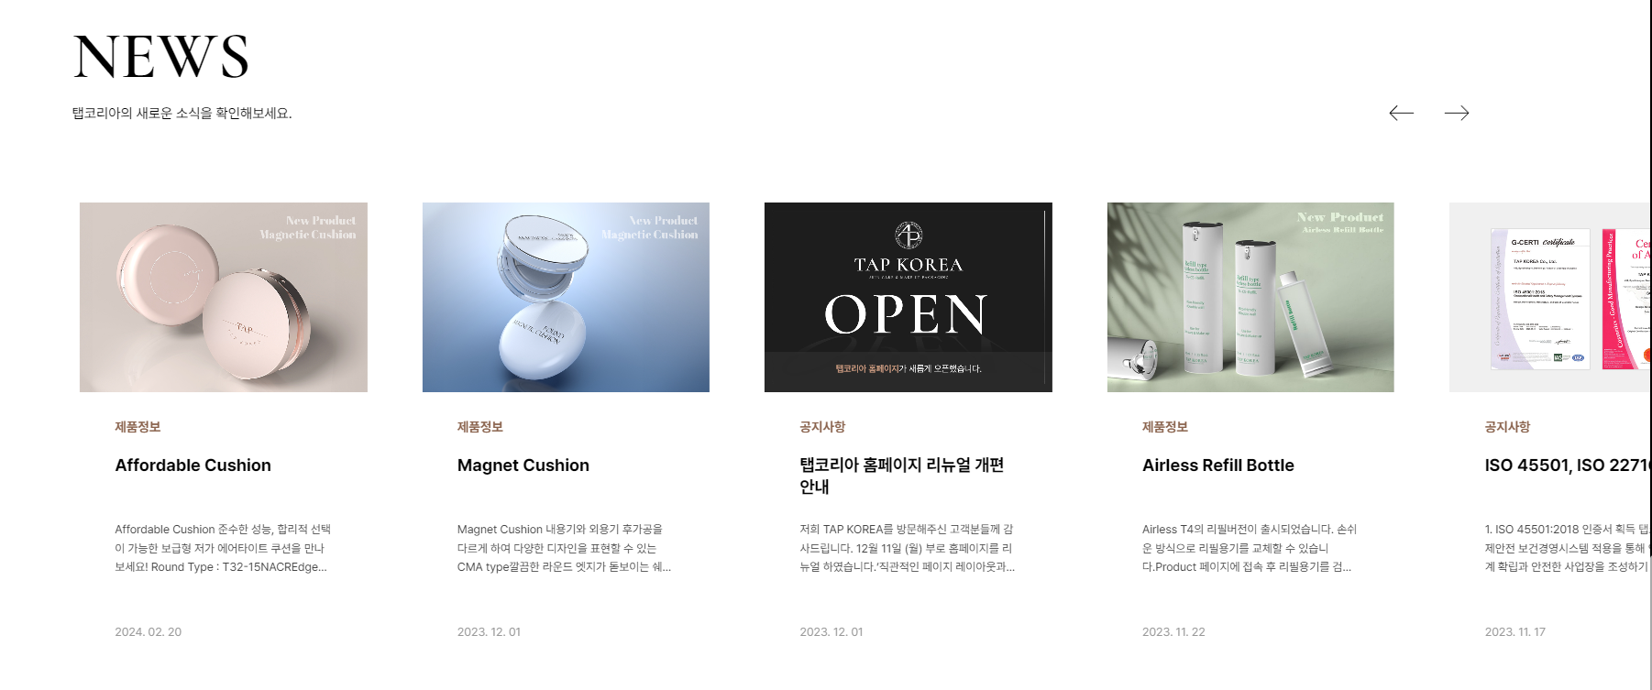
클릭 드래그와 화살표로 슬라이드 하는 방식

Slide 11
3.사이트 구현및 구현내용
https://kohyunwooo.github.io/KO-PJ-LIVE/first_pj/

Slide 12
4.향후계획
미구현된 섹터 추가
미완성된 효과 구현
서브페이지 구현
미디어쿼리(!important)
정보 배열 객체에 담기

Slide 13
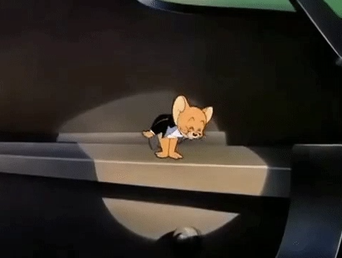
감사합니다~

